Slide 1



SISTEMA DE GESTION DE PROCESOS

Slide 2





ANALISIS DEL PROBLEMA
DESCRIPCION DEL PROBLEMA

Slide 3


ANALISIS DEL PROBLEMA
FUNCIONALES
2. REQUERIMIENTOS DEL SISTEMA
NO FUNCIONALES

Slide 4
ANALISIS DEL PROBLEMA
3. ESTRUCTURAS DE DATOS PROPUESTAS
Lista enlazada para almacenar procesos activos.
Pila para guardar historial de procesos finalizados.
Cola para simular el orden de ejecución.

Slide 5


ANALISIS DEL PROBLEMA
4. JUSTIFICACION DE LA ELECCION

Slide 6
DISEÑO DE LA SOLUCION
ESTRUCTURA | OPERACIONES PRINCIPALES
LISTA ENLAZADA | Insertar, mostrar,eliminar
COLA | Encolar, desencolar, mostrar
PILA | Push, pop, mostrar
DESCRIPCION DE ESTRUCTURAS Y OPERACIONES
1

Slide 7
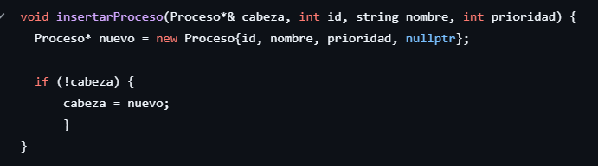
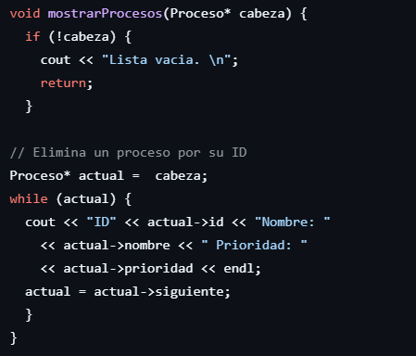
DISEÑO DE LA SOLUCION
INSERTAR PROCESO
ALGORTIMOS PRINCIPALES (PSEUDOCODIGO)
2
MOSTRAR PROCESOS

Slide 8
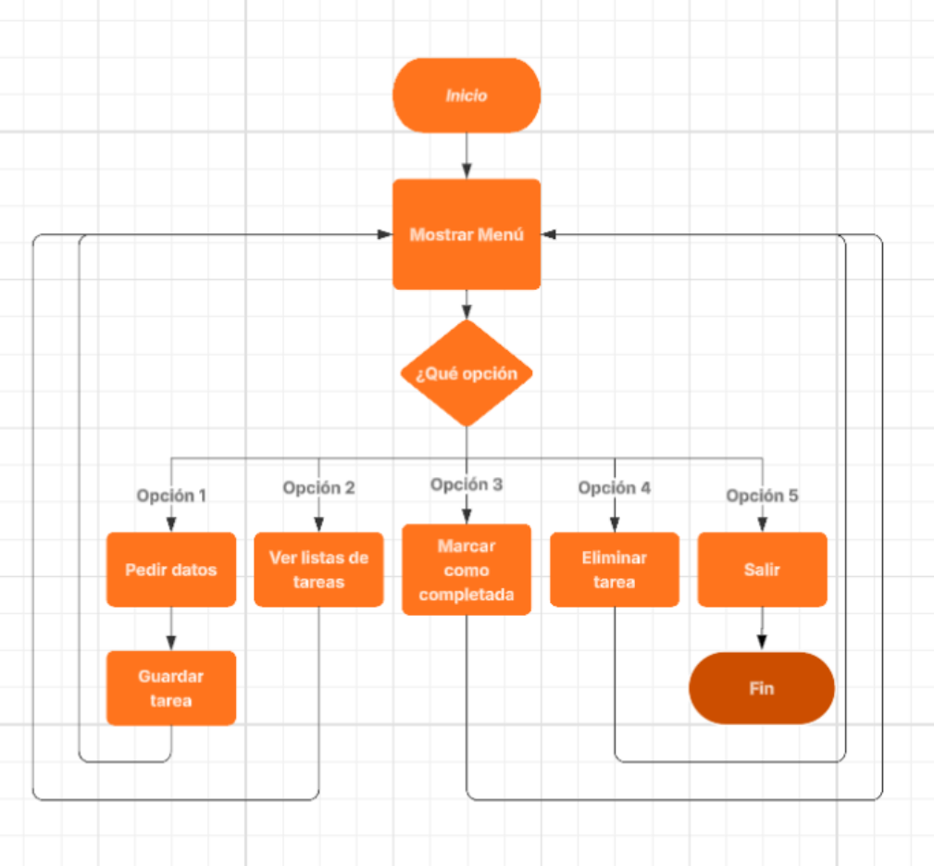
DISEÑO DE LA SOLUCION
DIAGRAMA DE FLUJO
3

Slide 9
DISEÑO DE LA SOLUCION
FACILITA COMPRENSION Y MANTENIMIENTO.
JUSTIFICACION DEL DISEÑO
4
SEPARARADOS EN ARCHIVOS .h y .cpp
PERMITE REPRESENTAR EL COMPORTAMIENTO REAL DEL LOS PROCESOS.

Slide 10
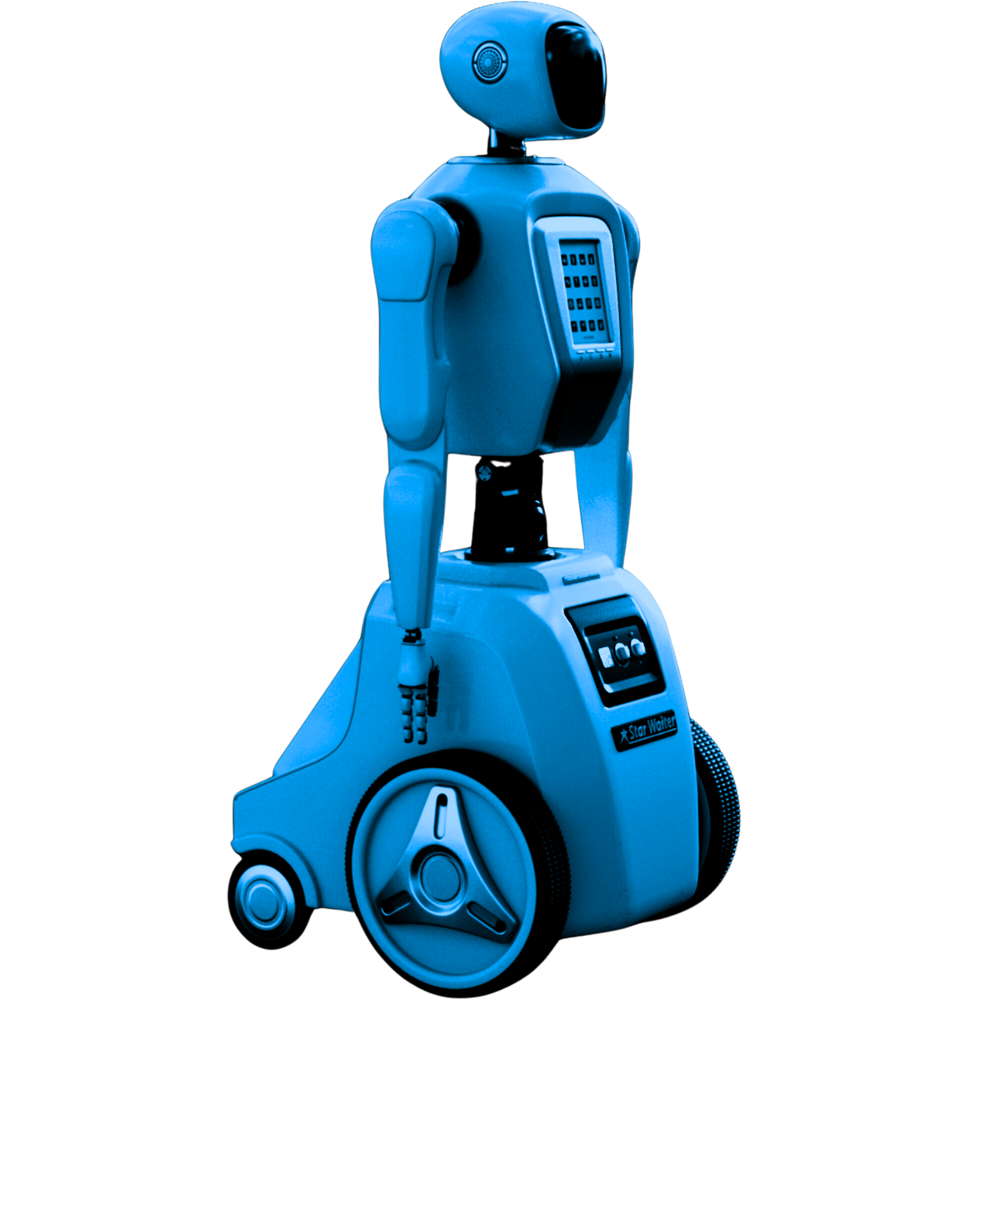
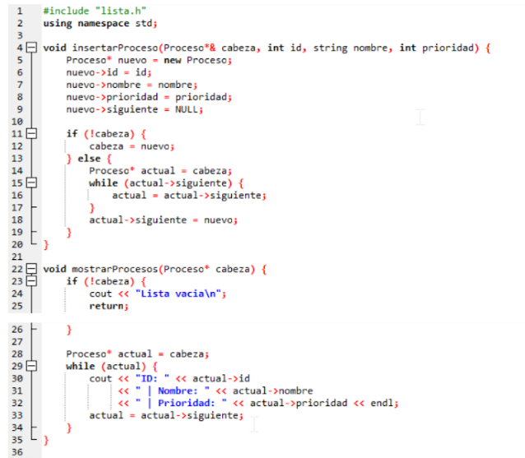
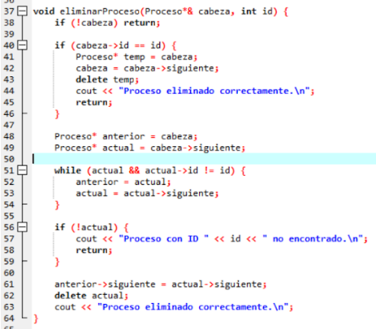
SOLUCION FINAL

Slide 11
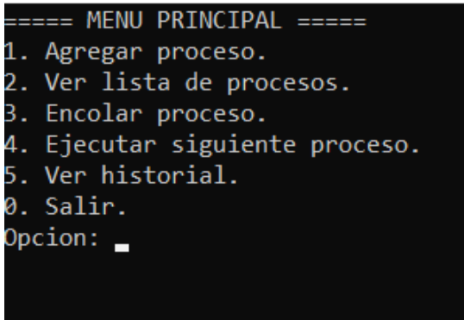
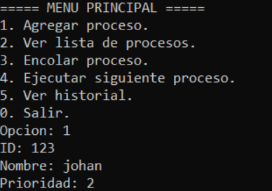
EJECUCION DEL CODIGO
MENU PRINCIPAL
AGREGAR PROCESO

Slide 12
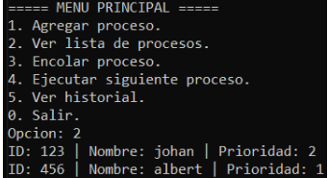
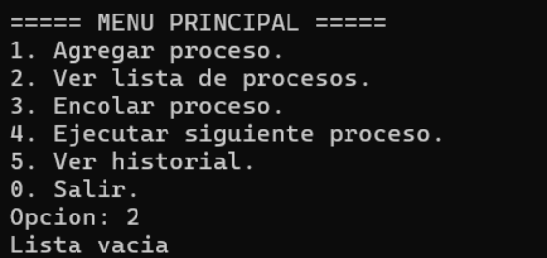
EJECUCION DEL CODIGO
LISTA DE PROCESOS

Slide 13
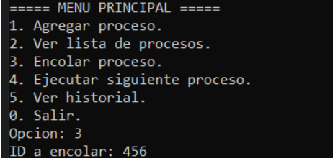
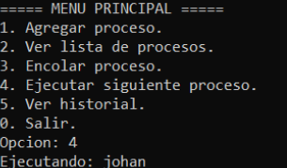
EJECUCION DEL CODIGO
ENCOLAR PROCESO
EJECUTAR PROCESO

Slide 14
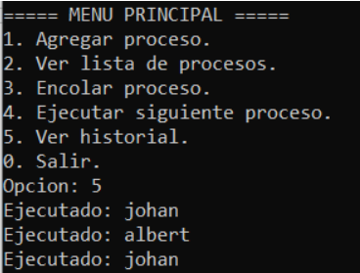
EJECUCION DEL CODIGO
VER HISTORIAL

Slide 15

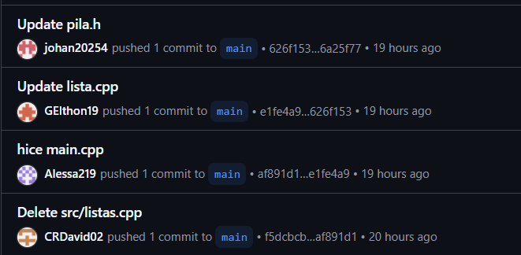
REPOSITORIO CON CONTROL DE VERSIONES

Slide 16
MANUAL DE USUARIO
https://docs.google.com/document/d/1E246K20M1VkfeER9VdWGnKvw9E6AeFdLBJILaJKsf_Q/edit?usp=sharing

Slide 17


¡MUCHAS GRACIAS!

